Slide 1
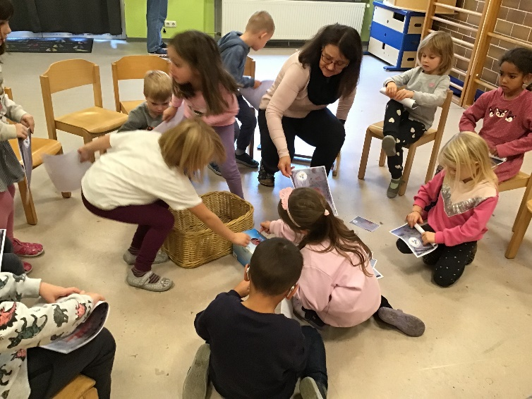
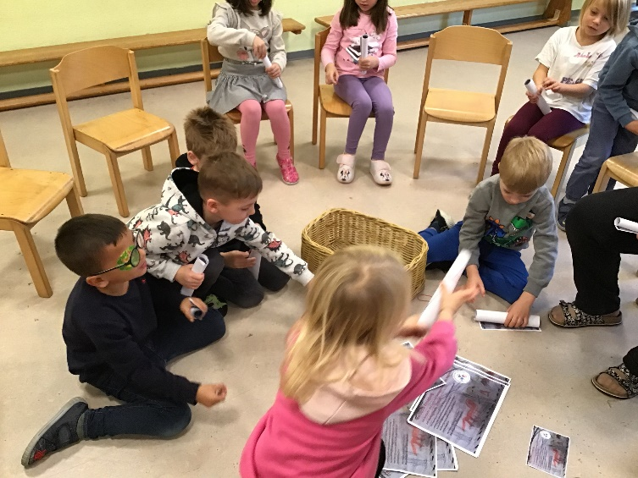
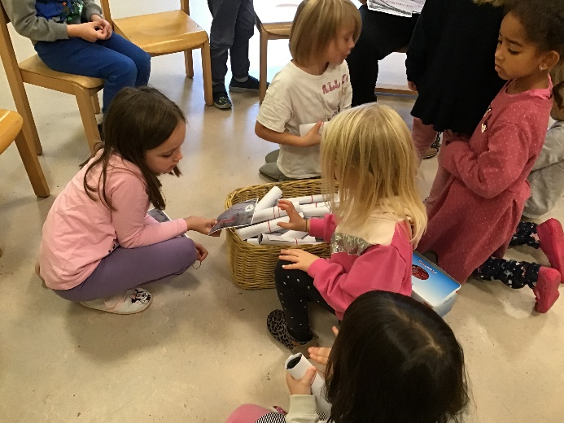
„Eine leuchtende Stadt!“ Wochenrückblick vom 04.11. bis 08.11.2024
Zu Beginn der Woche wurden die Riesen auch in der Schule erwartet. Die Einladungen für das Martinsfest sollten persönlich überbracht werden. So rollten und hefteten die Kinder die ausgedruckten Einladungen zusammen, um diese anschließend in die Schule zu bringen.
Aufgabe der Kita ist es, die Kinder langfristig und
angemessen auf den Übergang in die Schule vorzu-
bereiten. Dafür sind auch solch kleine Aktionen geeignet, da sie den Kontakt zu
Schulkinder und Lehrkräften fördern.

Slide 2
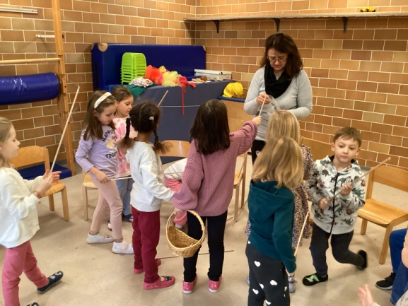
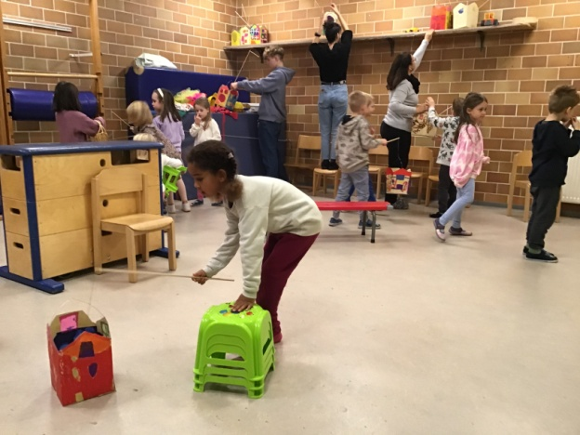
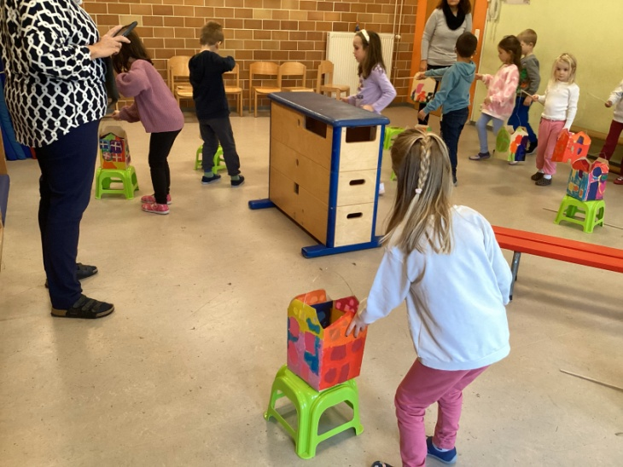
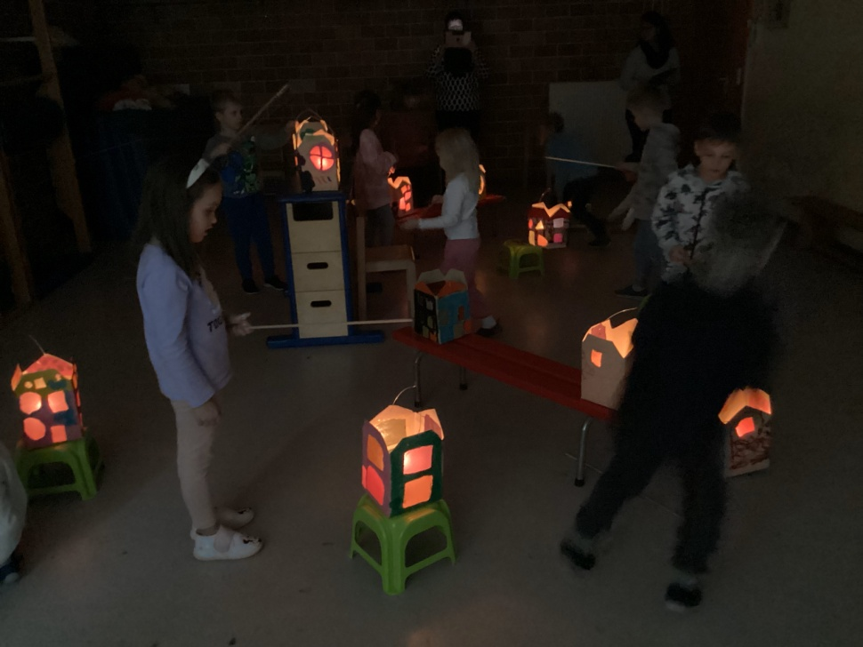
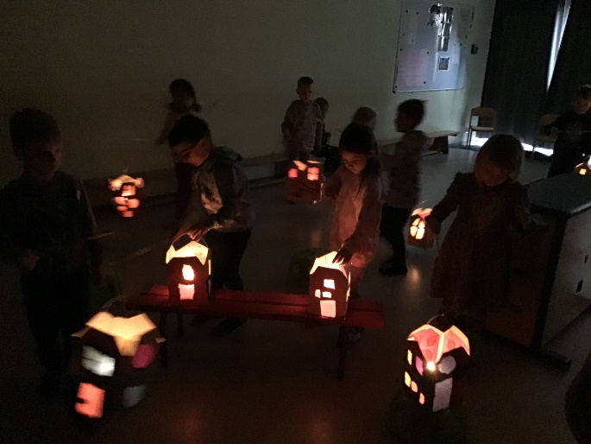
In dieser Woche waren die Laternen endlich fertig und sie konnten zum Leuchten gebracht werden.
Für das Martinsspiel sollten alle Laternen
zusammen eine Stadt darstellen. Gemeinsam probierten die Riesen das dann aus und es klappte tatsächlich – die Laternen leuchteten mit ihren vielen bunten Fenstern wie eine ganze Stadt.
Mit der Bildung einer lernen Gemeinschaft können
die Lernprozesse der Kinder vielfältig unterstützt
werden. Das Gefühl der Zugehörigkeit kann bei
Kindern Stress reduzieren, ihr Wohlbefinden,
die Lernmotivation und ihr pro-soziales Ver-
halten fördern und ihre aktive Mitarbeit erhöhen.

Slide 3
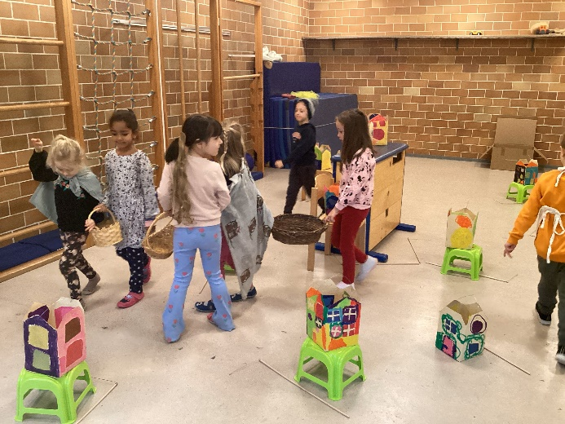
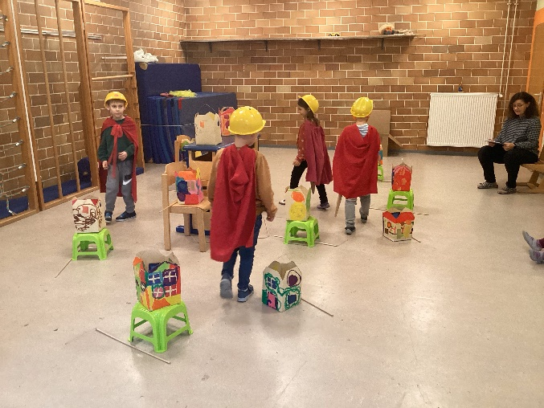
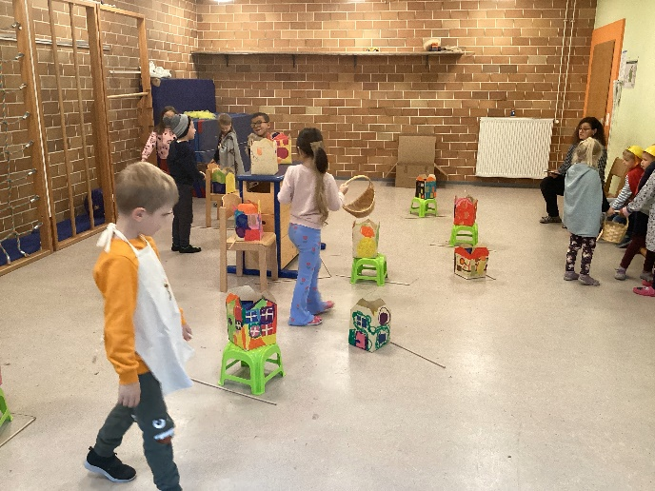
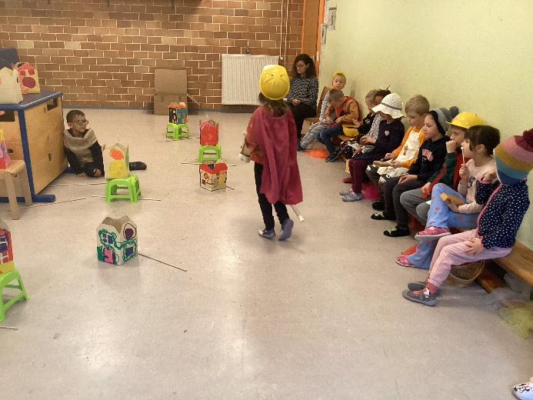
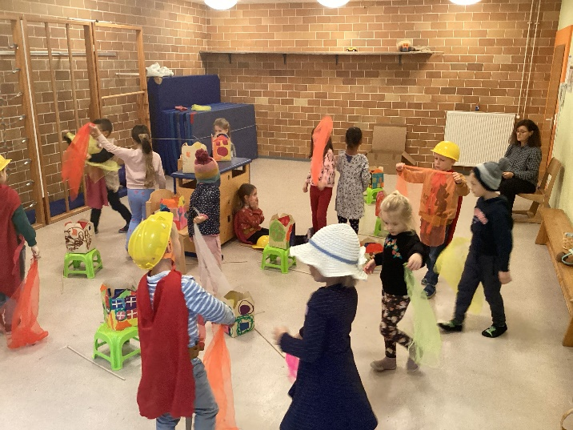
Die weiteren notwendigen Verkleidungen und Requisiten
waren dann schnell zusammen gesucht und die Proben
für das gemeinsame Martinsspiel konnten beginnen.
Alle Kinder hatten sich ihre Rolle selbst ausgesucht und
aktiv bei der Zusammenstellung der Geschichte mit ge-
wirkt. Auch die Sprechtexte hatten die Kinder mitfor-
muliert, sodass alle Kinder die Geschichte bereits gut
kannten. Dann mussten nur noch die genauen Abläufe
einstudiert und die Reihenfolgen für die Auftritte der je-
weiligen Rollen ausprobiert und festgelegt werden.
Vor allem durch das Rollenspiel kann mit Kindern
eine lernende Gemeinschaft gebildet werden. Durch
das Spiel erfahren sie, was es heißt Teil einer Gruppe
zu sein und wie Gruppen entstehen, in denen Aus-
tausch und Lernen möglich sind.

Slide 4
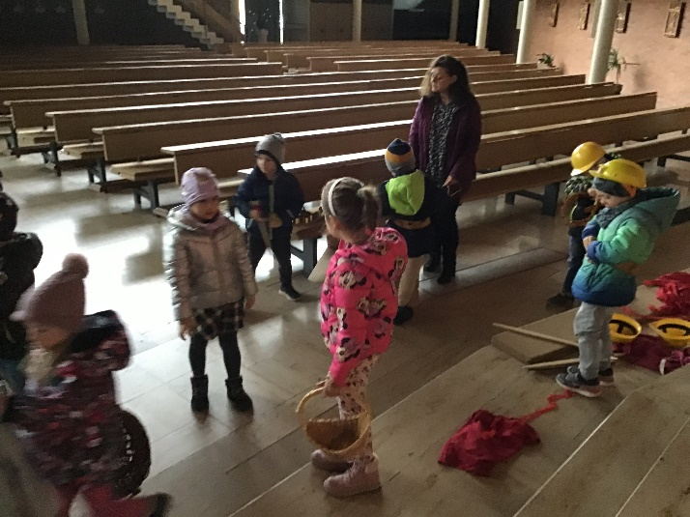
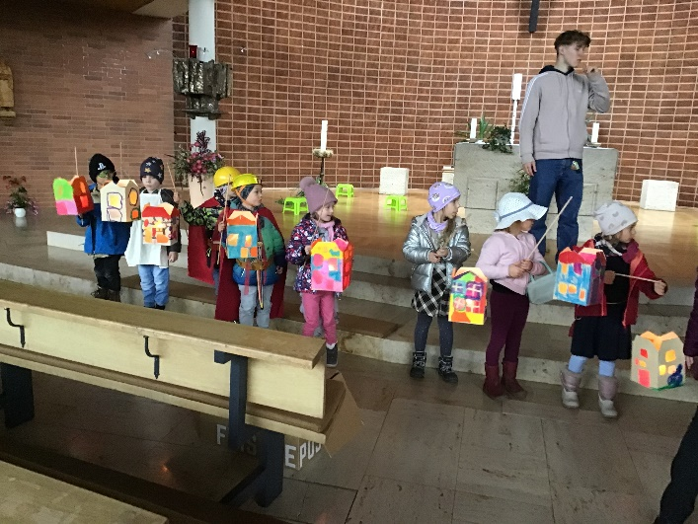
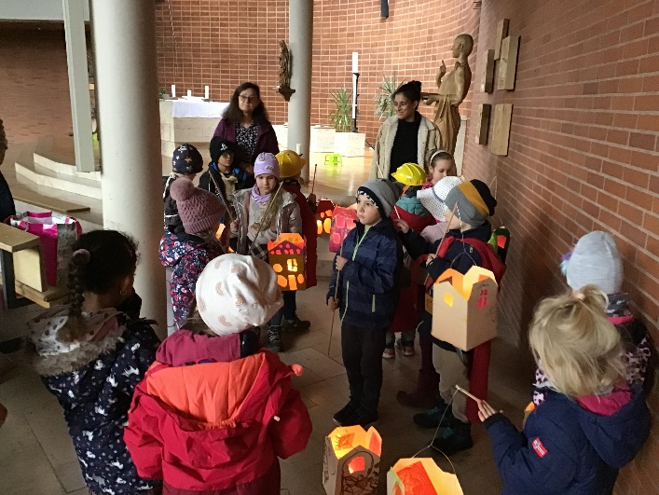
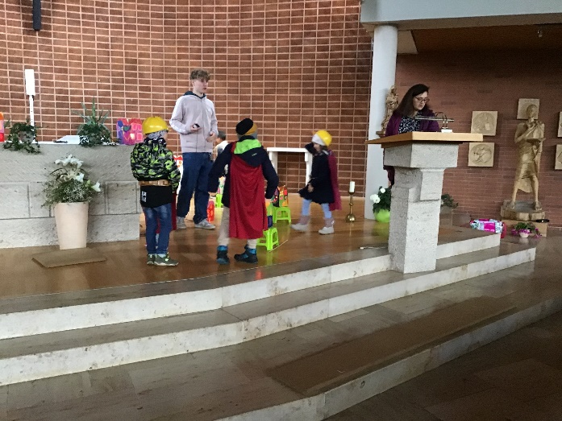
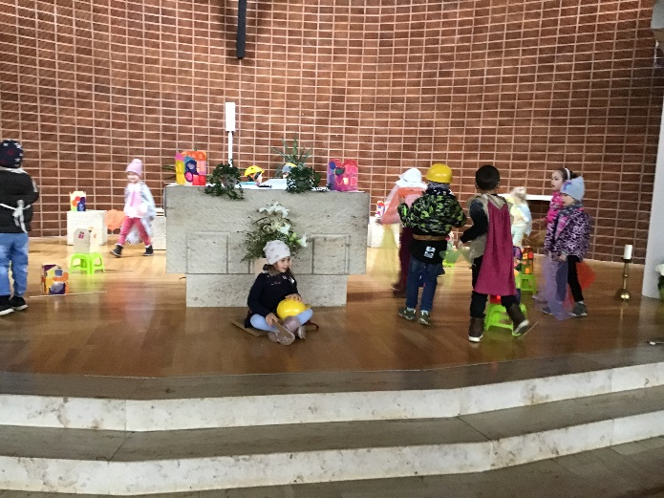
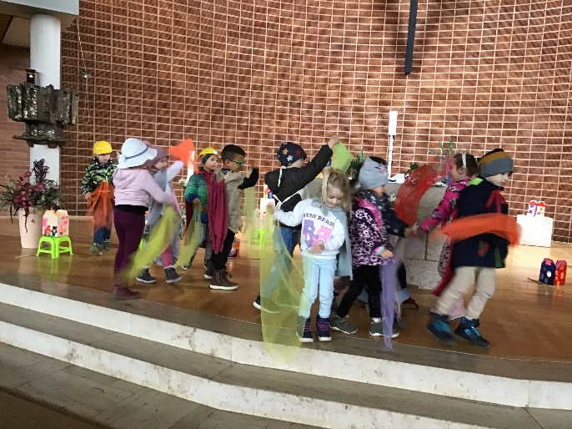
Nach mehreren Proben in der Kita ging es dann zum Ende der Woche zu einer ersten
Probe in die Kirche. Wo muss entlang gelaufen werden, wer sollte wo stehen und auch
der „Traumtanz“ musste vor Ort natürlich ausprobiert werden.
Auch Kinder haben das Grundbedürfnis zu erfahren, dass sie etwas können. Des-
halb suchen Kinder Herausforderungen, die optimal für ihre Fähigkeiten sind. So
können sie sich selbst als fähig erleben, was ihre motivationalen Kompetenzen
nachhaltig stärkt.

